Slide 1
關愛共成長，健康網上行
中學家長教育資源套
範疇二：促進青少年健康、愉快及均衡的發展

Slide 2

中學家長教育資源套
範疇二：促進青少年健康、愉快及均衡的發展
「關愛共成長，健康網上行」
活動目標
透過活動，家長能夠：
了解青少年子女使用電子產品及互聯網的現況及影響
認識上網成癮及遊戲障礙的徵狀和成因，以及其他沉溺上網的行為
識別問題性網絡使用的警示訊號
掌握協助青少年子女有效管理及規劃螢幕時間的策略
Notes:
簡介工作坊目標、流程及教材。

Slide 3
中學家長教育資源套
範疇二：促進青少年健康、愉快及均衡的發展
「關愛共成長，健康網上行」
活動大綱
環節 | 主題及內容
1 | 青少年子女使用電子產品及互聯網的現況及影響 青少年網絡使用習慣與心理特質
2 | 上網成癮及遊戲障礙的徵狀及腦部的變化 上網成癮的定義、徵狀、腦部的變化、成因及其影響 遊戲障礙的定義及其他沉溺上網行為的種類
3 | 個案討論 透過個案，讓家長討論處理子女網上行為的技巧
4 | 減少上網成癮的策略分享 透過講解及練習，協助家長掌握及鞏固處理子女網上行為的技巧
5 | 總結及問答時間
6 | 檢討問卷
Notes:
青少年面對的網絡風險與挑戰日益增加，家長的理解與介入對子女的健康成長至關重要，家長也要掌握相關知識與實用策略作支援。

Slide 4
中學家長教育資源套
範疇二：促進青少年健康、愉快及均衡的發展
「關愛共成長，健康網上行」
環節一
青少年子女使用電子產品及互聯網的
現況及影響

Slide 5
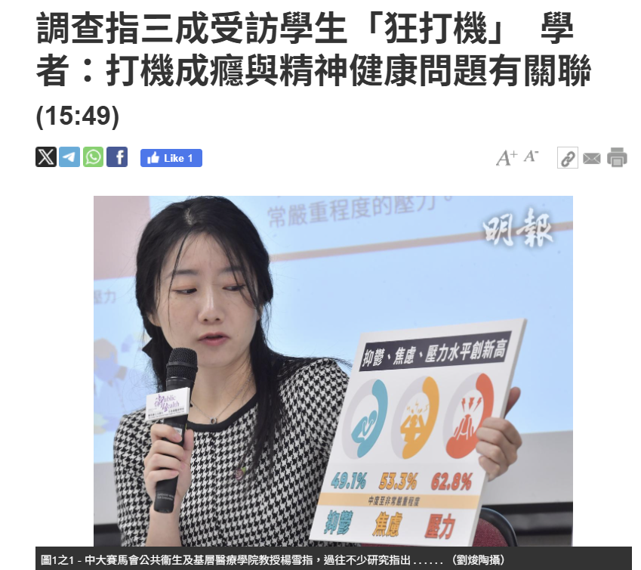
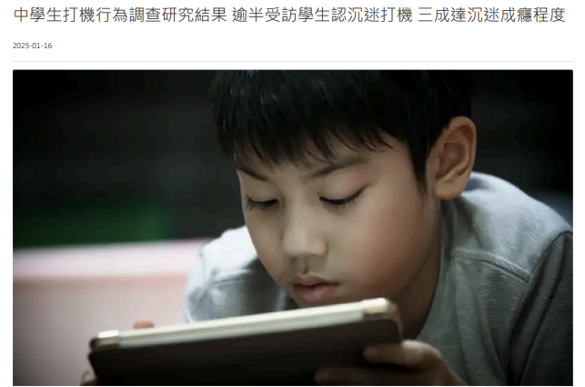
青少年的網絡使用習慣與心理特質
資料來源：Ohpama.com
資料來源：news.mingpao.com
Notes:
青少年的網絡使用習慣與心理特質
引用新聞及研究數據講解上網成癮日趨嚴重，亦是很多家長關心的議題。
有多份研究指出沉迷上網不單止影響學業，也令學童嘅精神健康受損。
新聞#1 (左)
資料來源︰明報 10/7/2023
標題: 調查指三成受訪學生「狂打機」 學者：打機成癮與精神健康問題有關聯
原文網址：https://news.mingpao.com/ins/%E6%B8%AF%E8%81%9E/article/20230710/s00001/1688973340127
新聞 #2 (右)
資料來源︰Ohpama.com
標題: 中學生打機行為調查研究結果 逾半受訪學生認沉迷打機 三成達沉迷成癮程度
原文網址：https://www.ohpama.com/923125/%e7%94%9f%e6%b4%bb%e7%86%b1%e8%a9%b1/%e7%94%9f%e6%b4%bb%e7%86%b1%e8%a9%b1/%e4%b8%ad%e5%ad%b8%e7%94%9f-%e6%89%93%e6%a9%9f-%e8%aa%bf%e6%9f%a5-%e6%b2%89%e8%bf%b7%e6%89%93%e6%a9%9f-%e6%89%93%e6%a9%9f%e6%88%90%e7%99%ae/?utm_source=singtaoheadline&utm_medium=app&utm_campaign=923125

Slide 6
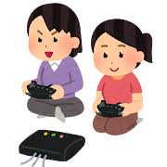
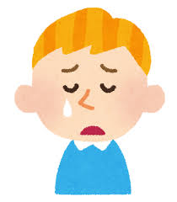
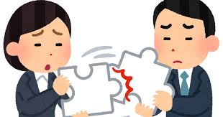
青少年的網絡使用習慣
與心理特質
中學家長教育資源套
範疇二：促進青少年健康、愉快及均衡的發展
「關愛共成長，健康網上行」
香港學童網絡遊戲成癮研究（2024）
有高達70.6% 有抑鬱情緒
約有11.8% 網絡遊戲成癮
4,285名 中一至中六生
精神健康受損
男女比例: 2:1
有36.2％每天 花3小時或更長在網絡遊戲上
近3成（29.8%） 情緒管理較差
在面對困難時 更易選擇逃避問題
缺乏時間專注於學業、運動或培養 其他興趣
資料來源: 香港學童網絡遊戲成癮研究 2024 – 香港家庭福利會與香港中文大學賽馬會公共衞生及基層醫療學院
Notes:
資料來源: https://www.hkfws.org.hk/news/press-release/20240206
香港學童網絡遊戲成癮研究 2024 – 香港家庭福利會與香港中文大學賽馬會公共衞生及基層醫療學院 4,285名中一至中六學生的數據
約有11.8%的學童存在網絡遊戲成癮問題，男性比例是女性的兩倍，從心理疾患的角度來看，這數據顯示比合理範圍（約為3～4%）超出約3倍。
有36.2％的學童每天花費3小時或更長的時間在網絡遊戲上。
這導致他們缺乏時間專注於學業、運動或培養其他興趣，情況令人擔憂。
網絡遊戲成癮 使學童精神健康受損
在網絡遊戲成癮學童中︰有高達70.6%表現出抑鬱情緒，精神健康狀況非常不理想。
近3成（29.8%）情緒管理能力較差，並且在面對困難時更容易選擇逃避問題。
這表明解決網絡遊戲成癮問題不僅是減少網絡遊戲時間，對學童的情緒健康關注同等重要。

Slide 7
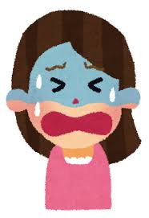
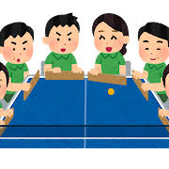
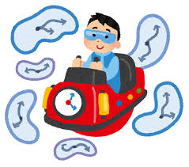
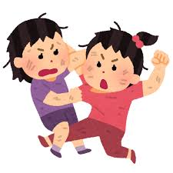
青少年的網絡使用習慣 與心理特質
中學家長教育資源套
範疇二：促進青少年健康、愉快及均衡的發展
「關愛共成長，健康網上行」
增加成癮的風險因素 1. 自制力弱
2. 自尊感低
3. 對生活缺乏滿足感
中學生打機行爲調查研究結果（2023）
三成的打機者達成癮程度
逾一成（11%）呈病態徵狀，包括不斷增加打機時間，逃避不快的現實生活， 忽略學業社交
1046名初中生
打機模式
76%喜歡玩多人同時參與的遊戲只有約三成愛獨自打機
負面後果
頭頸痛楚（35% ） 學業退步（35% ） ，疲倦（34% ）減少運動（28% ）
睡眠不足（ 27% ） 腰背痛（ 26% ） ，眼花（ 25% ） 脾氣變差（ 23% ） 精神差（ 23% ）跟人爭吵（ 21% ）
原因
娛樂（74%） 解悶（ 65% ） 消磨時間（ 56% ） 減壓（ 55% ） 社交（ 35% ）
好處
生活更開心（67% ）
獲得成功感（53% ）
更眼明手快（52% ）
認識新朋友（51% ）
思考更快捷（42% ）
資料來源: 2023 - 中學生打機行爲調查研究 - 亞洲防癮學會與聖方濟各大學湯羅鳳賢社會科學院
Notes:
資料來源: https://www.sfu.edu.hk/tc/media/press-release/index_id_841.html 20 Dec 2024
2023 - 中學生打機行爲調查研究 - 亞洲防癮學會與聖方濟各大學湯羅鳳賢社會科學院 - 查問卷訪問1046名初中學生
中學生打機行爲調查研究結果 逾半受訪學生認沉迷打機 三成達沉迷成癮程度。
亞洲防癮學會與聖方濟各大學湯羅鳳賢社會科學院合作， 於2023年3月至7月以調查問卷訪問1046名初中學生。結果顯示98%的受訪者在過去一年曾經打機。近五成(48%)使用平板電腦上網打機，84%參與手機遊戲，只有27%用遊戲機來打機。
男女時間對比：
男學生比女學生用更多時間打機。
在周一至周五需要上學的日子，男學生平均每天用4.2小時進行打機活動，包括3小時打機和一小時觀看別人打機，例如電競賽事。女學生平均每天用2小時打機和花48分鐘觀看打機。在周末和假期，男學生和女學生都用更長時間來打機和觀看賽事。
原因：
初中學生參與打機的原因分別是：娛樂（74%），解悶（65%），消磨時間（56%），減壓（55%），和社交（35%）。
好處／壞處：
他們認為打機的好處甚多，包括：生活更開心（67%），獲得成功感（53%），更加眼明手快（52%），認識新朋友（51%），和思考更快捷（42%）。
但他們亦曾經受害於打機的負面後果：頭頸痛楚（35%），學業退步（35%），疲倦（34%），減少運動（28%），睡眠不足（27%），腰背痛（26%），眼花（25%），脾氣變差（23%），精神差（23%）和跟人爭吵（21%）。
模式：
七成六的打機者喜歡玩多人同時參與的遊戲，只有約三成玩家愛獨自打機。
在新冠肺炎疫情期間，近七成（68%）的受訪者承認曾經花更多時間打機，而超過一半人（56%）自認曾經沉迷打機。
根據國際認可的評估打機沉迷程度量表，三成的打機者達沉迷成癮程度，逾一成（11%）呈現病態徵狀，包括不斷增加打機時間，逃避不快的現實生活，變成忽略其他重要活動（例如，學業）。
危機：
調查結果亦顯示以下因素增加打機成癮的風險：自制力弱，自尊感低和對生活缺乏滿足感。

Slide 8
中學家長教育資源套
範疇二：促進青少年健康、愉快及均衡的發展
「關愛共成長，健康網上行」
環節二 上網成癮及遊戲障礙的徵狀及腦部的變化 1. 認識上網成癮的定義、徵狀、腦部的變化、成因及影響
2. 遊戲障礙的定義及其他沉溺上網行為的種類

Slide 9
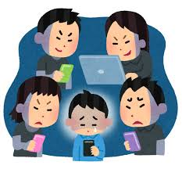
中學家長教育資源套
範疇二：促進青少年健康、愉快及均衡的發展
「關愛共成長，健康網上行」
小組討論
引導問題（小組討論或全體分享）
子女每日平均用多少時間上網？
子女上網做什麼？打機？做功課？社交網站？看短片？購物？
你認為子女為什會沉迷上網？
子女有哪些上網習慣／行為／身心反應會讓你擔心？
你認為子女有這些上網習慣／行為／身心反應，是否已是上網成癮？
如否，你覺得什麼徵狀才是上網成癮？
Notes:
引導問題:
邀請2至3位家長進行3分鐘的分組討論，分享對上網成癮的定義及徵狀的看法。以下為引導問題：
子女每日平均用多少時間上網？
子女上網做什麼？打機？做功課？社交網站？看短片？購物？
你認為子女為什會沉迷上網？
子女有哪些上網習慣／行為／身心反應會讓你擔心？
你認為子女有這些上網習慣／行為／身心反應，是否已是上網成癮？
如否，你覺得什麼徵狀才是上網成癮？

Slide 10

中學家長教育資源套
範疇二：促進青少年健康、愉快及均衡的發展
「關愛共成長，健康網上行」
上網成癮的定義
於1995年，美國的精神科醫生Dr. Goldberg首次提出上網成癮(Internet Addiction Disorder ) 一詞
於1996年，美國心理學博士Dr. Kimberly Young發表了網絡成癮的定義，和測試網絡成癮的條件及量表，指出在不受控制的情況下過份使用網絡，影響個人心理健康、社交及工作，便有機會是網絡成癮
世界衛生組織在2018年把「遊戲障礙」（gaming disorder）列為精神疾病
其後，各界學者對上網成癮提出不同的見解，因此直至現時仍未有一套受國際認可的診斷標準
但學術界對成癮行為的界定早有研究基礎
Notes:
上網成癮的定義：
於1995年，美國的精神科醫生Dr. Goldberg首次提出Internet Addiction Disorder（上網成癮）一詞
於1996年，美國心理學博士Dr. Kimberly Young發表了網絡成癮的定義，指出：
在不受控制的情況下過份使用網絡，影響個人心理健康、社交及工作，便有機會是網絡成癮。
世界衛生組織在2018年把「遊戲障礙」（gaming disorder）列為精神疾病
其後，各界學者對上網成癮提出不同的見解，因此直至現時仍未有一套受國際認可的診斷標準。
但學術界對成癮行為的界定早有研究基礎。

Slide 11
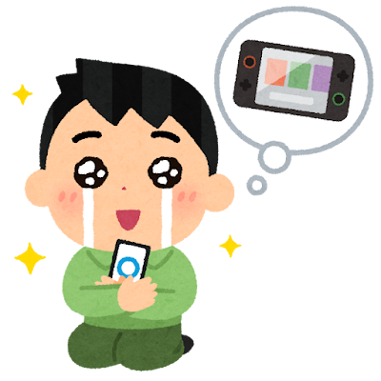
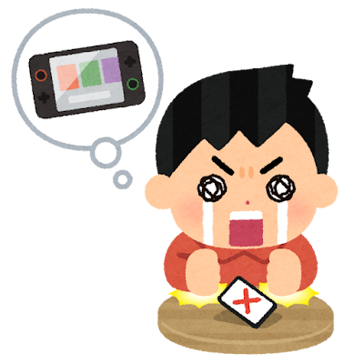
上網成癮的徵狀
中學家長教育資源套
範疇二：促進青少年健康、愉快及均衡的發展
「關愛共成長，健康網上行」
在1990年代，美國心理學博士Dr. Kimberly Young 參考精神病診斷統計手冊第四版，以病態賭博作為問卷，為上網成癮定下8項診斷準則：
(上網成癮需出現五項或以上特性)
需要增加 上網時間 才滿足
參考資料:Young (1998).
經常想著 上網
透過上網
逃避問題或
舒緩負面 情緒
強烈 渴望
嘗試控制 上網但失敗
不顧 後果
上網成癮
向他人隱瞞沉迷上網的程度
失去 控制
減少或不上網時會影響心情
就算影響日常生活也要上網
上網時間比預期長
11
Notes:
在1990年代，美國心理學博士Dr. Kimberly Young 參考精神病診斷統計手冊第四版， 以病態賭博作為問卷，為上網成癮定下8項診斷準則：（上網成癮需出現五項或以上特性）
經常腦裡被網上的事干擾，想著網上的事情或內容，或者期待再次上網
覺得需要花更多時間上網才能滿足需求
不斷嘗試控制，減少或停止上網，但最終做不到
會因為嘗試減少或停止上網而感到緊張不安、悶悶不樂、沮喪或者煩燥
在上網流連的時間，比原先預期的長
為了上網，寧願冒著失去重要的人際關係、工作、教育或事業機會的危險
向家人或朋友隱瞞自己對上網的沉迷程度
將上網當成一種逃避問題或舒緩煩躁情緒的途徑（例如：無助、內疚、緊張、沮喪的感覺）

Slide 12
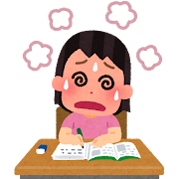
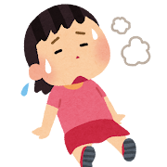
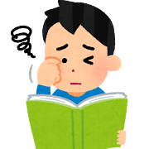
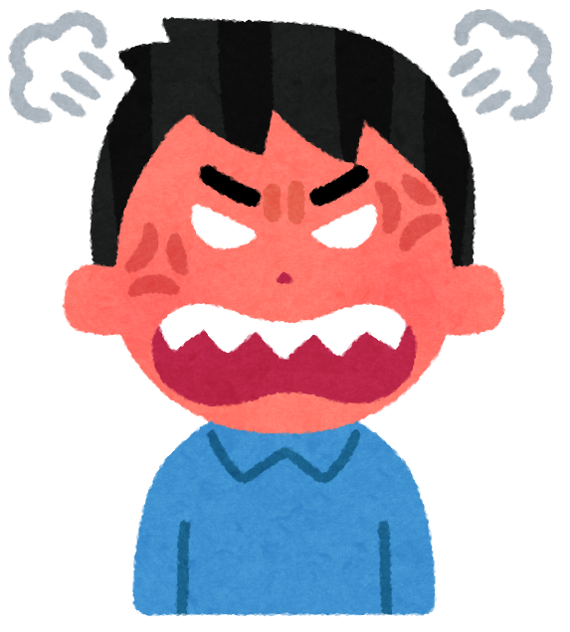
中學家長教育資源套
範疇二：促進青少年健康、愉快及均衡的發展
「關愛共成長，健康網上行」
問題性網絡使用的警示訊號
每天在家中上網8小時或以上及每周30小時或以上
但時間並非唯一的標準
1. 學業成績下降
上課打瞌睡，影響專注力
導致成績退步、甚至欠功課
經常找藉口請病假或說謊
放學後常無故遲歸
2. 情緒容易波動
當無法上網時，可能會表現出易發怒、煩躁、焦慮或抑鬱 （如：擔心「錯過」上網，沒有網絡時感到失落）
Notes:
問題性網絡使用的警示訊號
每天在家中上網8小時或以上及每周30小時或以上
但時間並非唯一的標準
1. 學業成績下降
上課打瞌睡，影響專注力
導致成績退步、甚至欠功課
經常找藉口請病假或說謊
放學後常無故遲歸
2. 情緒容易波動
當無法上網時，可能會表現出易發怒、煩躁、焦慮或抑鬱 (如：擔心「錯過」上網，沒有網絡時感到失落)

Slide 13
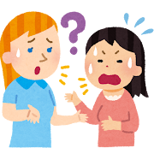
中學家長教育資源套
範疇二：促進青少年健康、愉快及均衡的發展
「關愛共成長，健康網上行」
問題性網絡使用的警示訊號
社交退縮
減少或不願參加與家人或朋友的面對面互動，傾向獨自上網
只依賴網上社交
上網時間失控
難以停止上網，即使已超過原定時間，仍持續使用
如：原本說「只玩10分鐘」，結果一玩就是幾小時
日夜顛倒
熬夜上網，影響作息，甚至導致失眠
白天心神恍惚，精神不振
Notes:
社交退縮
減少或不願參加與家人或朋友的面對面互動，傾向獨自上網
只依賴網上社交
日夜顛倒
熬夜上網，影響作息，甚至導致失眠
白天心神恍惚，精神不振
上網時間失控
難以停止上網，即使已超過原定時間，仍持續使用
如：原本說「只玩10分鐘」，結果一玩就是幾小時

Slide 14
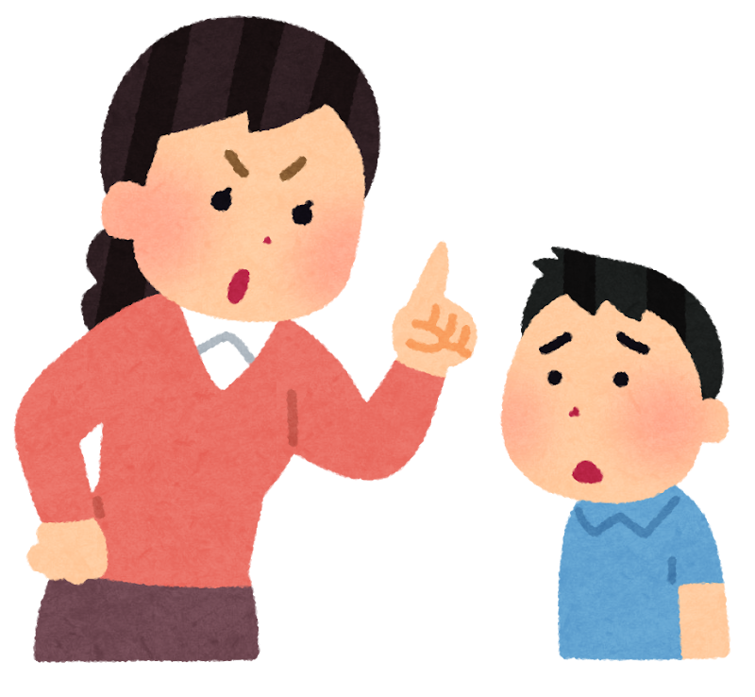
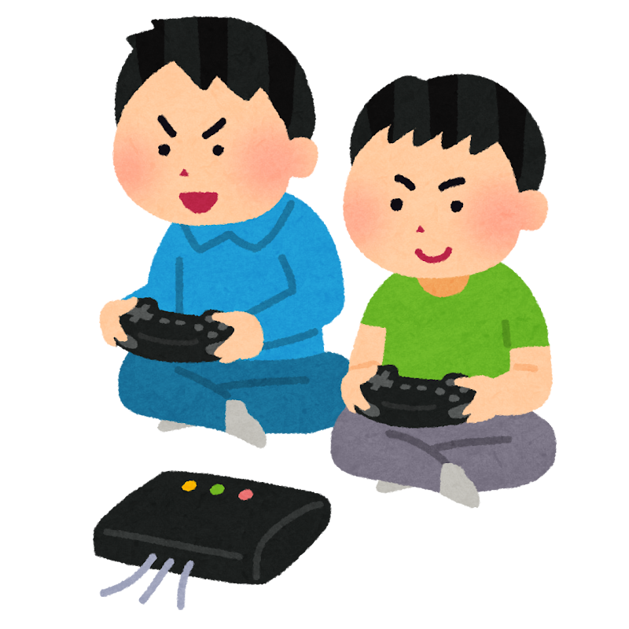
中學家長教育資源套
範疇二：促進青少年健康、愉快及均衡的發展
「關愛共成長，健康網上行」
上網成癮：問題的背後 - 背後的問題
家長對子女上網／ 打機的看法
上網/ 打機對子女 有甚麼意義?
抽離現實，逃避責任？
自閉，不願與人真實交往？
沒動力，沒大志，不上進？
不願跟家人相處？
舒緩生活壓力
獲得成功感
在網上更容易獲取／維持友誼
學習需要（需上網搜尋資料）
上網已是生活的一部分，也是子女其中一個減壓方法。 上網成癮往往是源自於青少年未獲滿足的情感需求。 因此，家長應先理解子女上網成癮背後的需求，才能從根源入手， 引導子女以更健康的方式去滿足這些需求，逐步減少上網時間。
Notes:
上網成癮：問題的背後 - 背後的問題
家長對子女上網／打機的看法 及 上網／打機對子女有甚麼意義?
引導家長思考上網成癮背後的問題，雙方的取態（「家長對子女的上網成癮的背後隱憂」及「子女於上網所獲得到的好處」），才能更明白上網成癮的根源，而不是一刀切不容許子女上網。
邀請2至3位家長分享：他們對「子女上網成癮的擔憂」及「子女上網背後的情感需要」。
小結：
上網已是生活的一部分，也是子女其中一個減壓方法。
上網成癮往往是源自於青少年未獲滿足的情感需求。
因此，家長應先理解子女上網成癮背後的需求，才能從根源入手，引導子女以更健康的方式去滿足這些需求，逐步減少上網時間。

Slide 15


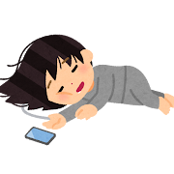
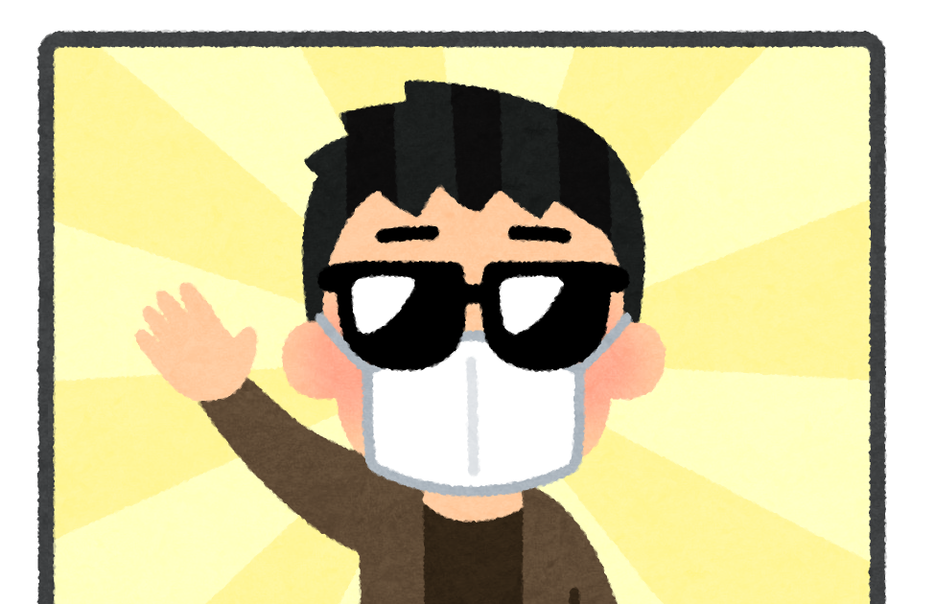

中學家長教育資源套
範疇二：促進青少年健康、愉快及均衡的發展
「關愛共成長，健康網上行」
上網成癮的原因
（1） 網絡的特質
1.資訊可自由取用
網絡世界沒有地域時間的界限
2. 自我控制的溝通環境
網絡的匿名性、私穩性、自我調控性
使用者可隱藏自己的真實身份，分享自己想說的話
3. 刺激感
網絡遊戲提供大量的視覺和聽覺回報，及新鮮和刺激
Notes:
上網成癮原因 : (1) 網絡的特質
1.資訊可自由取用 - 網絡世界沒有地域時間的界限
2. 自我控制的溝通環境 - 網絡的匿名性、私穩性、自我調控性 - 使用者可隱藏自己的真實身份，分享自己想說的話
3. 刺激感 - 網絡遊戲提供大量的視覺和聽覺回報，及新鮮和刺激

Slide 16
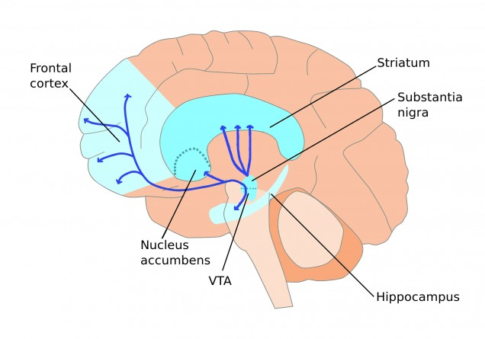
中學家長教育資源套
範疇二：促進青少年健康、愉快及均衡的發展
「關愛共成長，健康網上行」
上網成癮的原因︰（2）神經生理因素
圖片取自：http://sites.bu.edu/bryantlab/files/2015/04/dopamine-pathways.jpg
上網／打機
獎賞系統
前額葉皮質
刺激獎賞系統
中腦腹側被蓋區產生信號
伏隔核和前額葉皮質中釋放多巴胺
伏隔核
中腦腹側被蓋區
產生興奮感
為了繼續獲得興奮感
形成渴求
Notes:
上網成癮的原因：（2）神經生理因素
弱化大腦中的獎賞系統（因多巴胺迴路會隨長期刺激而產生耐受性）。所以為了繼續獲得更多的興奮感，子女需要更多的上網或打機時間才能得到與之前相約的興奮感，自制力也會減弱。
弱化大腦中的獎賞系統的過程：
為什麼子女會那麼容易沉迷於社交媒體和打機。關鍵在於大腦裡的一種化學物質- 多巴胺（Dopamine）。
i. 什麼是多巴胺（Dopamine）？
多巴胺就像大腦內的獎賞系統的「快樂大使」。當我們做一些覺得開心的事，例如吃喜歡的食物、朋友的稱讚，大腦就會釋放多巴胺。多巴胺會傳遞訊息給大腦：「這件事令人很開心／興奮，下次再做，形成渴求！」
ii. 為什麼社交媒體和遊戲特別容易上癮？
社交媒體：每次有人按「讚」或留言，大腦就會釋放一點多巴胺。這些訊號是不固定的，有時多、有時少，就像抽獎一樣，讓人更想不停刷新訊息。
遊戲：升級、過關、拿到獎勵，這些設計都是「多巴胺陷阱」。每次成功升級、過關、拿到獎勵，大腦就給他一個「快樂獎勵」。
iii. 耐受性（Tolerance）
一開始，玩 30 分鐘遊戲就很開心。但隨著時間重覆上網／打機，大腦「習慣」了這種刺激，快樂感變弱，弱化獎賞系統，產生耐受性。
結果子女需要更長時間、更刺激的遊戲，才能得到同樣的快樂／興奮。
這就是為什麼有些人會越玩越久，甚至停不下來。這也會令前額葉功能弱化（好似車的煞車制壞了般），自制力減弱。
iv. 戒斷反應（Withdrawal）
當家長限制上網時，子女可能會出現：發脾氣、焦慮不安、擔心錯過朋友的訊息、情緒低落。
這些反應不是因為子女「故意不聽話」，而是大腦已經習慣了多巴胺的刺激。
圖片來源: http://sites.bu.edu/bryantlab/files/2015/04/dopamine-pathways.jpg

Slide 17
中學家長教育資源套
範疇二：促進青少年健康、愉快及均衡的發展
「關愛共成長，健康網上行」
上網成癮的原因︰（2）神經生理因素
圖片取自：http://sites.bu.edu/bryantlab/files/2015/04/dopamine-pathways.jpg
弱化獎賞系統
前額葉皮質
重覆上網／打機
弱化獎賞系統功能
伏隔核
中腦腹側被蓋區
被刺激的區域就會產生耐受性
同樣的刺激下
需要更大量的刺激
前額葉功能弱化
產生較少興奮感
才能得到與之前相約的興奮
自制力減弱
Notes:
上網成癮的原因：（2）神經生理因素
弱化大腦中的獎賞系統（因多巴胺迴路會隨長期刺激而產生耐受性）。所以為了繼續獲得更多的興奮感，子女需要更多的上網或打機時間才能得到與之前相約的興奮感，自制力也會減弱。
弱化大腦中的獎賞系統的過程：
為什麼子女會那麼容易沉迷於社交媒體和打機。關鍵在於大腦裡的一種化學物質- 多巴胺（Dopamine）。
i. 什麼是多巴胺（Dopamine）？
多巴胺就像大腦內的獎賞系統的「快樂大使」。當我們做一些覺得開心的事，例如吃喜歡的食物、朋友的稱讚，大腦就會釋放多巴胺。多巴胺會傳遞訊息給大腦：「這件事令人很開心／興奮，下次再做，形成渴求！」
ii. 為什麼社交媒體和遊戲特別容易上癮？
社交媒體：每次有人按「讚」或留言，大腦就會釋放一點多巴胺。這些訊號是不固定的，有時多、有時少，就像抽獎一樣，讓人更想不停刷新訊息。
遊戲：升級、過關、拿到獎勵，這些設計都是「多巴胺陷阱」。每次成功升級、過關、拿到獎勵，大腦就給他一個「快樂獎勵」。
iii. 耐受性（Tolerance）
一開始，玩 30 分鐘遊戲就很開心。但隨著重覆上網／打機，大腦「習慣」了這種刺激，快樂感變弱，弱化獎賞系統，產生耐受性。
結果子女需要更長時間、更刺激的遊戲，才能得到同樣的快樂／興奮。
這就是為什麼有些人會越玩越久，甚至停不下來。這也會令前額葉功能弱化（好像車的煞車系統壞了一樣），自制力減弱。
iv. 戒斷反應（Withdrawal）
當家長限制上網時間時，子女可能會出現：發脾氣、焦慮不安、擔心錯過朋友的訊息、情緒低落。
這些反應不是因為子女「故意不聽話」，而是大腦已經習慣了多巴胺的刺激。
圖片來源: http://sites.bu.edu/bryantlab/files/2015/04/dopamine-pathways.jpg

Slide 18
中學家長教育資源套
範疇二：促進青少年健康、愉快及均衡的發展
「關愛共成長，健康網上行」
上網成癮的原因︰（3 ）環境、心理及社交因素
生活無聊 - 缺乏其他興趣及個人目標
朋輩影響 - 增加共同話題，渴望得到朋輩認同 - 現實中缺乏朋友關愛
家庭困擾 - 家庭缺乏關愛、父母婚姻出現問題、親子關係疏離 - 逃避家中不快，甚至在網上尋找關愛
個人困擾 - 逃避現實成長壓力 - 透過晉級、完成任務及得到道具獲得成功感
其他相關因素 - 專注力不足／過度活躍症 - 自閉症譜系 - 社交焦慮／抑鬱
Notes:
上網成癮的原因：（3）環境、心理及社交因素
生活無聊 - 缺乏其他興趣及個人目標
朋輩影響 - 增加共同話題，渴望得到朋輩認同 - 現實中缺乏朋友關愛
家庭困擾 - 家庭缺乏關愛、父母婚姻出現問題、親子關係疏離 - 逃避家中不快，甚至在網上尋找關愛
個人困擾 - 逃避現實成長壓力 - 透過晉級、完成任務及得到道具獲得成功感
其他相關因素 - 專注力不足／過度活躍症 - 自閉症譜系 - 社交焦慮／抑鬱

Slide 19
中學家長教育資源套
範疇二：促進青少年健康、愉快及均衡的發展
「關愛共成長，健康網上行」
上網成癮的形成
上網成癮成是由一籃子的因素互相影響。
當中包括網絡特質、神經生理因素、心理因素、社會文化環境及其他相關因素。
如家長沒多加理會，或沒有針對子女最核心的成因，只會加劇成癮問題。
網絡特質：
•資訊自由取用性
•自我控制的溝通環境
•刺激感
↑上網行為
沒有理會， 持續惡化
成癮
神經生理因素：
•產生多巴胺
心理因素：
•缺乏其他興趣及個人目標
•渴望得到朋輩認同
•缺乏家庭關愛
•逃避現實成長壓力
•尋求獨立自主
•追求成功感
其他相關因素：
專注力不足／過度活躍症
自閉症譜系
社交焦慮／抑鬱
社會文化環境：
•朋輩影響／缺乏朋友
•親子關係疏離／監管問題
Notes:
小結:
上網成癮是由一籃子的因素互相影響。
當中包括網絡特質、神經生理因素、心理因素、社會文化環境及其他相關因素。
如家長沒多加理會，或沒有針對子女最核心的成因，只會加劇成癮問題。

Slide 20
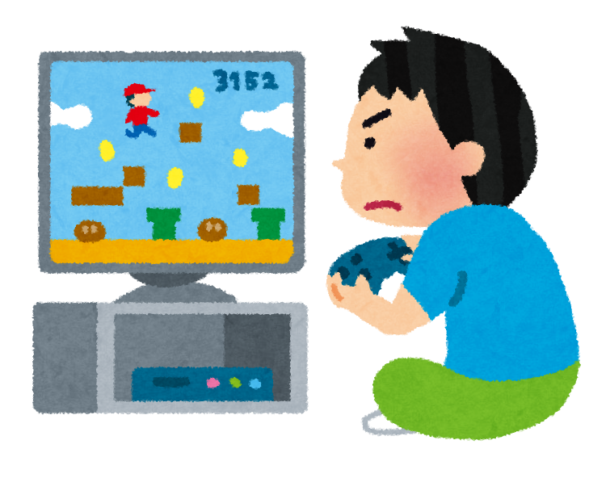
中學家長教育資源套
範疇二：促進青少年健康、愉快及均衡的發展
「關愛共成長，健康網上行」
遊戲障礙
遊戲障礙--正式列為精神疾病
根據世界衛生組織（WHO）國際疾病分類第十一版（ICD-11） , 需符合以下四個標準︰
1. 對遊戲的節制力明顯缺損
2. 遊戲成為生活中最優先的順序，超越了其他的興趣與日常活動
3. 就算發生了負面的後果，仍持續或甚至更沉迷
4. 玩遊戲導致的嚴重程度，足以導致個人、家庭、社交、教育、職業或其他重要功能有明顯負面影響
（以上狀態至少持續12個月）
Notes:
遊戲障礙正式列為精神疾病
根據世界衛生組織（WHO）國際疾病分類第十一版（ICD-11） , 需符合以下四個標準︰
1. 對遊戲的節制力明顯有缺損
2. 遊戲成為生活中最優先的順序，超越了其他的興趣與日常活動
3. 就算發生了負面的後果，仍持續或甚至更沉迷
4. 玩遊戲導致的嚴重程度，足以導致個人、家庭、社交、教育、職業或其他重要功能有明顯負面影響
（以上狀態至少持續12個月）

Slide 21
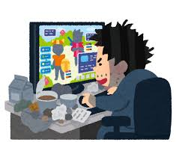



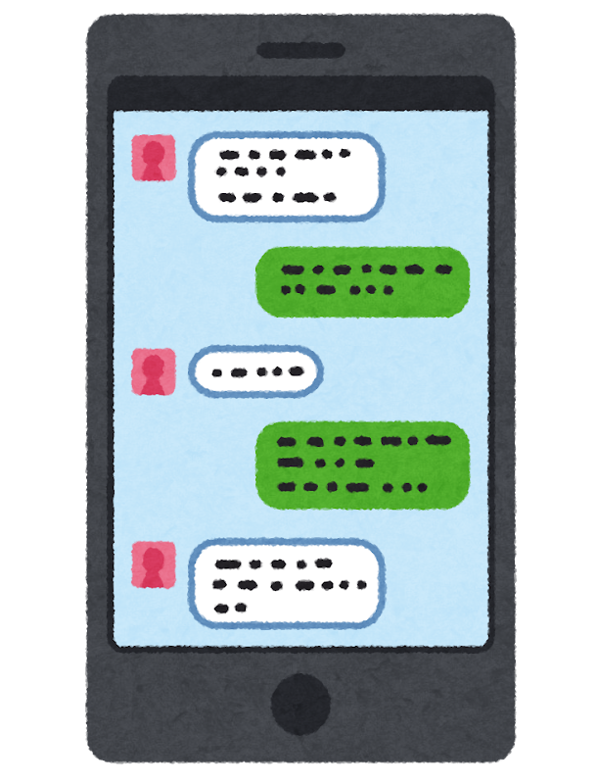




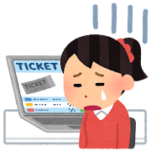

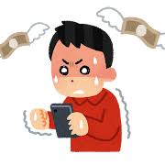
中學家長教育資源套
範疇二：促進青少年健康、愉快及均衡的發展
「關愛共成長，健康網上行」
常見上網成癮的種類
(1) 網絡關係成癮
(2) 信息超載
(3) 電腦／
網絡遊戲成癮
(4) 網絡強迫症
(5) 網絡色情成癮
Notes:
常見上網成癮的種類
a)網絡關係成癮：透過社交平台、即時溝通工具和別人建立關係，導致過份投入網絡關係，甚至影響現實中的人際關係。
b)信息超載：非工作需要花費大量時間／過度瀏覽網頁、搜尋與收集資料以致減低工作效率。
c)電腦成癮：不停地進行網絡遊戲或編寫程式等電腦活動
網絡遊戲成癮：不斷追求經驗值上升、用錢購買道具及抽限定角色、組隊完成任務。
d)網絡強迫症：沉迷網上賭博、購物和拍賣等活動以致影響日常生活上的責任和關係
e)網絡色情成癮：強迫性瀏覽網上成人網站／色情資訊、參與網絡性愛

Slide 22
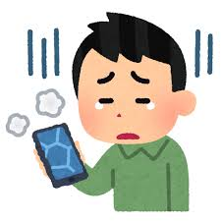

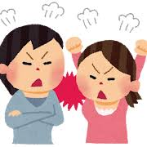
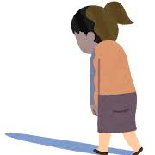
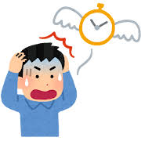
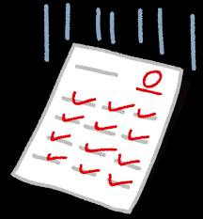
中學家長教育資源套
範疇二：促進青少年健康、愉快及均衡的發展
「關愛共成長，健康網上行」
上網成癮的影響
視力衰退
癡肥
腱鞘炎
抽筋
情緒低落
暴躁
身體
情緒
減少溝通
増加衝突
關係疏離
削弱社交能力
縮窄社交圈子
家庭
人際關係
沒法集中精神
欠交功課
成績退步
曠課逃學
花費過多金錢
甚至偷竊
學業
經濟
Notes:
上網成癮的影響：
1.身體
證據支持肥胖與使用屏幕時間有正比例的關係，與吃零食及睡眠不足有關
視力衰退︰長時間使用電子屏幕產品會引致眼部不適、眼痛、眼澀、頭痛、視力模糊，甚至出現重影等與眼睛及視力有關的徵狀
腱鞘炎，抽筋︰長時間保持固定姿勢使用電子屏幕產品，可導致或加劇肌肉發炎及抽筋的徵狀
2.情緒
會易怒和過度活躍，不斷尋求刺激和缺乏專注力
3. 家庭
常因使用電腦與家人衝突／家人不敢管制子女使用電腦
減少溝通，増加衝突，關係疏離
4. 社交
削弱社交能力，縮窄社交圈子，網絡欺凌
5.學業
沒法集中精神，欠交功課，成績退步，曠課逃學
6. 經濟
花費過多金錢，甚至偷竊
請參考：<做個至NET的使用者資料册> https://mcc.hkfyg.org.hk/wp-content/uploads/sites/23/2017/09/16parent_edu_kit.pdf

Slide 23
中學家長教育資源套
範疇二：促進青少年健康、愉快及均衡的發展
「關愛共成長，健康網上行」
環節三
個案討論 透過個案，討論處理子女網上行為的技巧
Notes:
透過個案，讓家長討論處理子女網上行為的技巧
建議導師因應活動時間選擇2至3個適合的個案讓家長分組討論或角色扮演。活動後先讓家長分享如何回應，並作討論，最後講解理想的處理方法
邀請4至5位家長組成一小組（或與身旁1至2位家長為一組）作討論，時限約3分鐘，然後每組派組員分享如何處理或以角色扮演示範如何與青少年子女商討以下情況 (故事短片1A,1B,1C)

Slide 24
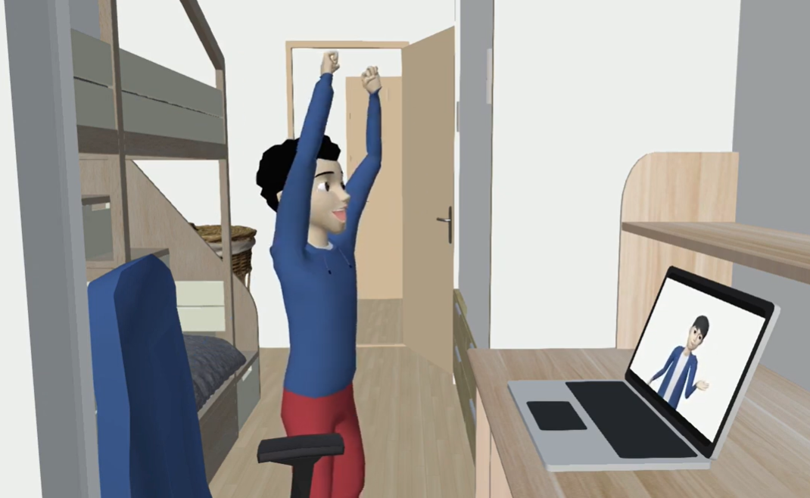
中學家長教育資源套
範疇二：促進青少年健康、愉快及均衡的發展
「關愛共成長，健康網上行」
兒子被IG網友威脅散播裸照
故事短片(1A)
影片連結：https://youtu.be/cboygPcRpbQ
Notes:
故事短片(1A)：兒子被IG網友威脅散播裸照
由家長進行分組討論／角色扮演，先讓家長說出如何回應
就家長的回應作討論，最後講解理想的處理方法

Slide 25
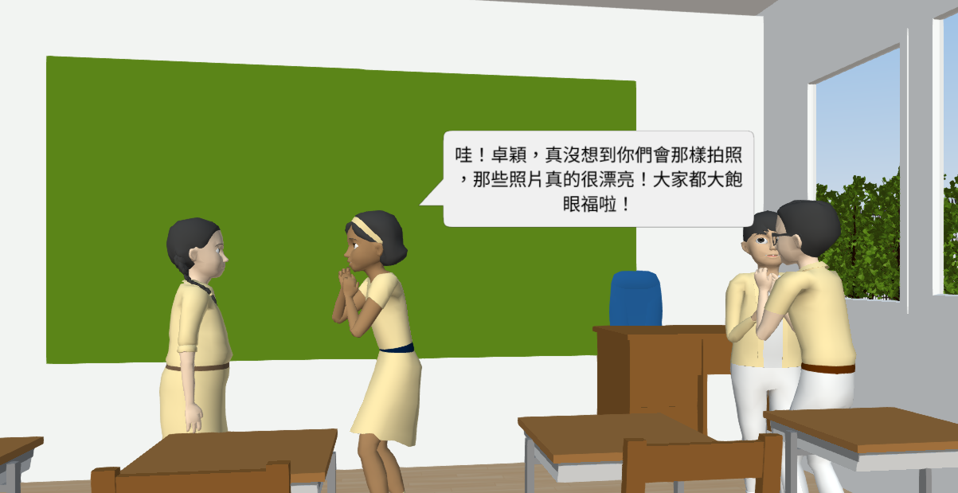
中學家長教育資源套
範疇二：促進青少年健康、愉快及均衡的發展
「關愛共成長，健康網上行」
女兒在朋輩壓力下拍攝半裸照，並意外流出相片
故事短片(1B)
影片連結：https://youtu.be/LArxOLUIw4c
Notes:
故事短片(1B)：女兒在朋輩壓力下拍攝半裸照，並意外流出相片
由家長進行分組討論／角色扮演，先讓家長說出如何回應
就家長的回應作討論，最後講解理想的處理方法

Slide 26
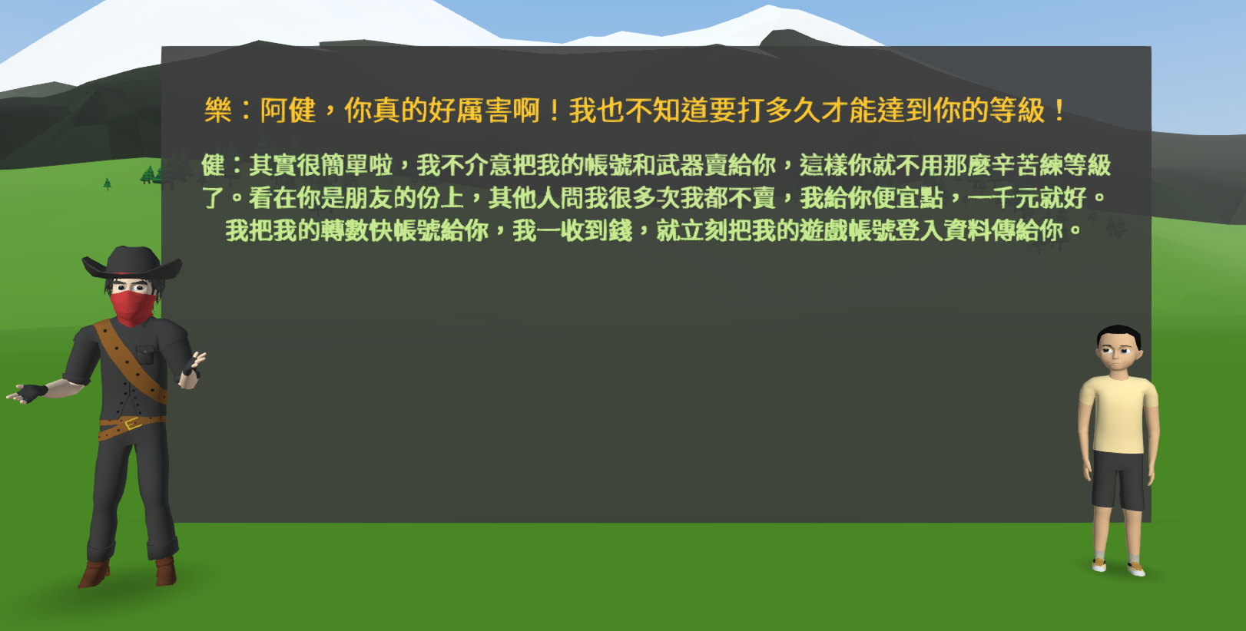
中學家長教育資源套
範疇二：促進青少年健康、愉快及均衡的發展
「關愛共成長，健康網上行」
網上遊戲網購騙案
故事短片(1C)
影片連結：https://youtu.be/uFVk99tDvV8
Notes:
故事短片(1C)：網上遊戲網購騙案
由家長進行分組討論／角色扮演，先讓家長說出如何回應
就家長的回應作討論，最後講解理想的處理方法

Slide 27
中學家長教育資源套
範疇二：促進青少年健康、愉快及均衡的發展
「關愛共成長，健康網上行」
有效應對的核心原則
核心原則：先安撫情緒，再處理事情
處理技巧
「多謝你願意同我講，我知道呢件事一定令你好驚／好唔開心。」
「無論發生咩事，爸爸／媽媽都會陪住你一齊面對。」
1.認同感受 （先處理心情）
2.共同理解 （釐清事件）
「你可唔可以慢慢話我知，當時發生咩事？」
3.引導並商討 解決方法
（解決事情）
「不如我哋一齊諗下，我哋可以點做去保護自己／處理依件事？」
Notes:
有效應對的核心原則：先安撫情緒，再處理事情
當子女於網絡世界遇上困難時（如被欺凌、騙案、隱私被外洩），他們最先需要的是家長情感上的支持。急於說教與責備，或只顧解決事情只會增加子女內疚感，讓子女覺得不被理解甚至破壞親子關係。
處理技巧：
1. 認同感受（先處理心情）
目的：讓子女感到被理解與支持，而非指責。
例子：
「多謝你願意同我講，我知道呢件事一定令你好驚／好唔開心。」
「無論發生咩事，爸爸／媽媽都會陪住你一齊面對。」
2. 共同理解（釐清事件）
目的：不帶批判下了解事件全貌與子女的想法。
例子：
「你可唔可以慢慢話我知，當時發生咩事？」
3. 引導並商討解決方法（解決事情）
目的：在子女情緒穩定後，才共同商討解決方法。
例子：
「不如我哋一齊諗下，我哋可以點做去保護自己／處理依件事？」

Slide 28
中學家長教育資源套
範疇二：促進青少年健康、愉快及均衡的發展
「關愛共成長，健康網上行」
有效應對的核心原則
家長需避免：
「一早話咗你啦！」 「打咁多機實出事！ 」
急於說教與責備
輕視或冷嘲熱諷
「咁小事都唔識處理？」 「抵你被人呃！」
只顧解決問題
「 快啲報左警先啦！」
Notes:
家長需避免：
急於說教與責備：如「一早話咗你啦！」、「打咁多機實出事！」。這會只會加劇子女內疚感， 變得拒絕溝通。
輕視或冷嘲熱諷：如「咁小事都唔識處理？」、「抵你被人呃！」。這會傷害子女自尊，令他們不再主動求助。
只顧解決問題：如「快啲報左警先啦！」這未有安撫子女當下的感受。
小結：當子女感到被明白，他們才願意聽取意見。關係先於問題，良好的親子關係是解決一切問題的根基。

Slide 29
中學家長教育資源套
範疇二：促進青少年健康、愉快及均衡的發展
「關愛共成長，健康網上行」
環節四 減少上網成癮的策略分享 透過講解及練習，協助家長掌握及鞏固處理子女網上行為的技巧

Slide 30
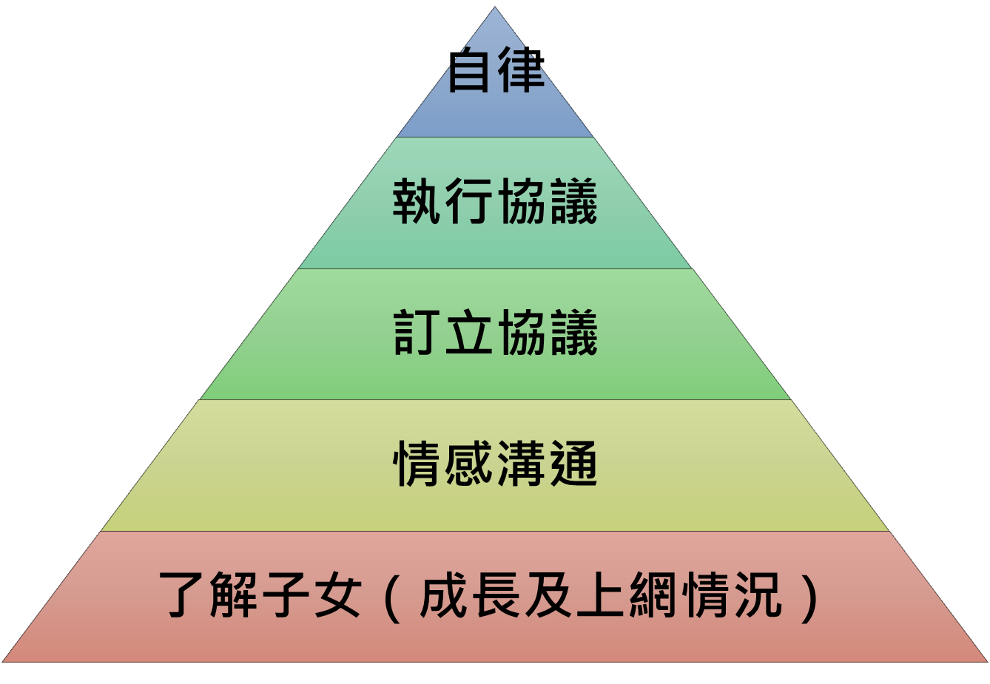

中學家長教育資源套
範疇二：促進青少年健康、愉快及均衡的發展
「關愛共成長，健康網上行」
家長的角色
Notes:
管教青少年子女的五重模式
處理子女過度用機並不容易，並不能單靠子女自律
我們提出「管教金字塔」的框架，之所以是金字塔，是要從底層打好基楚，上層才能發揮功效
先要是了解子女上網所提供的情感需要 （減壓？社交？）
然後才情感溝通、協議、執行
最後的目的是協助子女達到自律，才能施行有效的管教

Slide 31
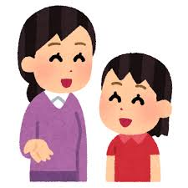
中學家長教育資源套
範疇二：促進青少年健康、愉快及均衡的發展
「關愛共成長，健康網上行」
如何有效地與子女溝通？
試想想: 你與子女的溝通模式是怎樣？
話題
圍繞學業？ 朋友？ 喜好？ 家庭？ 無所不談？
正面 ？ 負面？
開心 ？ 煩惱？
開放 ？ 嚴肅？
氣氛
方式
命令？ 批評？ 嘮叨？ 苦求？ 提醒？ 鼓勵？ 朋友般談天？
你了解孩子？ 孩子了解你？
雙向
Notes:
引導家長反思日常與子女的溝通模式

Slide 32
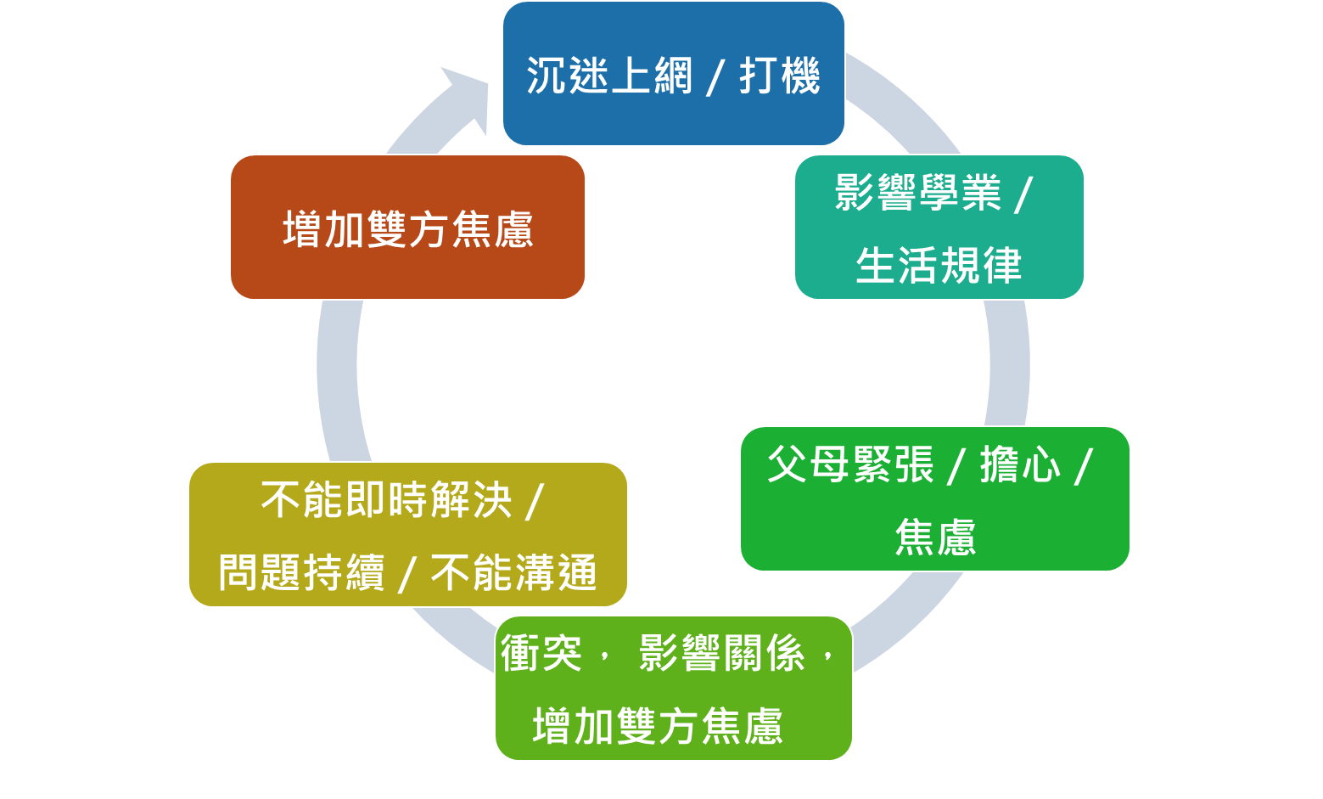
中學家長教育資源套
範疇二：促進青少年健康、愉快及均衡的發展
「關愛共成長，健康網上行」
上網／打機與親子關係
Notes:
父母應多加留意當與子女溝通時會否只用說教形式，而增加親子衝突，令雙方焦慮加劇子女依賴打機上網所帶來的情緒價值

Slide 33
中學家長教育資源套
範疇二：促進青少年健康、愉快及均衡的發展
「關愛共成長，健康網上行」
如何有效地與子女溝通？
平和情緒
我相信那遊戲真的很刺激，所以你很想玩多一會兒。
1.
2.
積極聆聽
完成功課後玩一個小時去放鬆是合理的。但如果玩得太晚，會影響睡眠。 我們可否協議，每晚十點半前離開電腦準備休息？這樣我便不用每天提醒你，我相信你有能力管理時間的，對吧？
3.
同理心
4.
我-訊息
5.
協商
6.
表達欣賞
Notes:
如何有效地與子女溝通？
當與子女討論訂立上網時間或執行協議時，家長需要：
保持平和的情緒
積極聆聽，建立溝通對話
保持同理心（明白子女打機的動機，肯定子女感受，並找出減少上網的共同好處）
運用「我-訊息」 表達感受而非責備
例子：「我相信那遊戲真的很刺激，所以你很想玩多一會兒。」
與子女協商，尋找雙方可接受的解決方法
例子：「完成功課後玩一個小時去放鬆是合理的。但如果玩得太晚，會影響睡眠。我們可否協議，每晚十點半前離開電腦準備休息？這樣我便不用每天提醒你，我相信你有能力管理時間的，對吧？」
表達欣賞，強化正面行為
小結：如果父母因子女沉迷上網或打機，只用命令、批評或嘮叨的方式去說服子女減少上網，只會加劇雙方的衝突，也會加劇上網成癮的問題

Slide 34
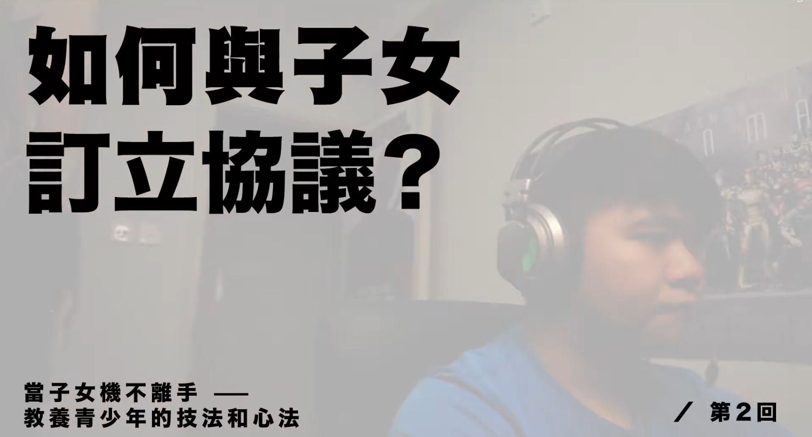
中學家長教育資源套
範疇二：促進青少年健康、愉快及均衡的發展
「關愛共成長，健康網上行」
訂立協議 - 影片分享
1. 建立溝通對話
2. 互相聆聽 （同理心、肯定子女感受）
3. 找出共同好處
4. 制訂雙方協議
5. 確定子女明白
影片連結：
承蒙突破出版社授權，影片出自《當子女機不離手 — 教養青少年的技法和心法》學習影片。請勿複製及下載。
影片1-《當子女機不離手 — 教養青少年的技法和心法》訂立協議.mp4
Notes:
突破（2019）當子女機不離手——教養青少年的技法和心法 （由 1:15 播放） 執行協議
1. 建立溝通對話
2. 互相聆聽（有同理心，肯定子女感受）
3. 找出共同好處
4. 制定雙方協議
5. 確定子女明白

Slide 35
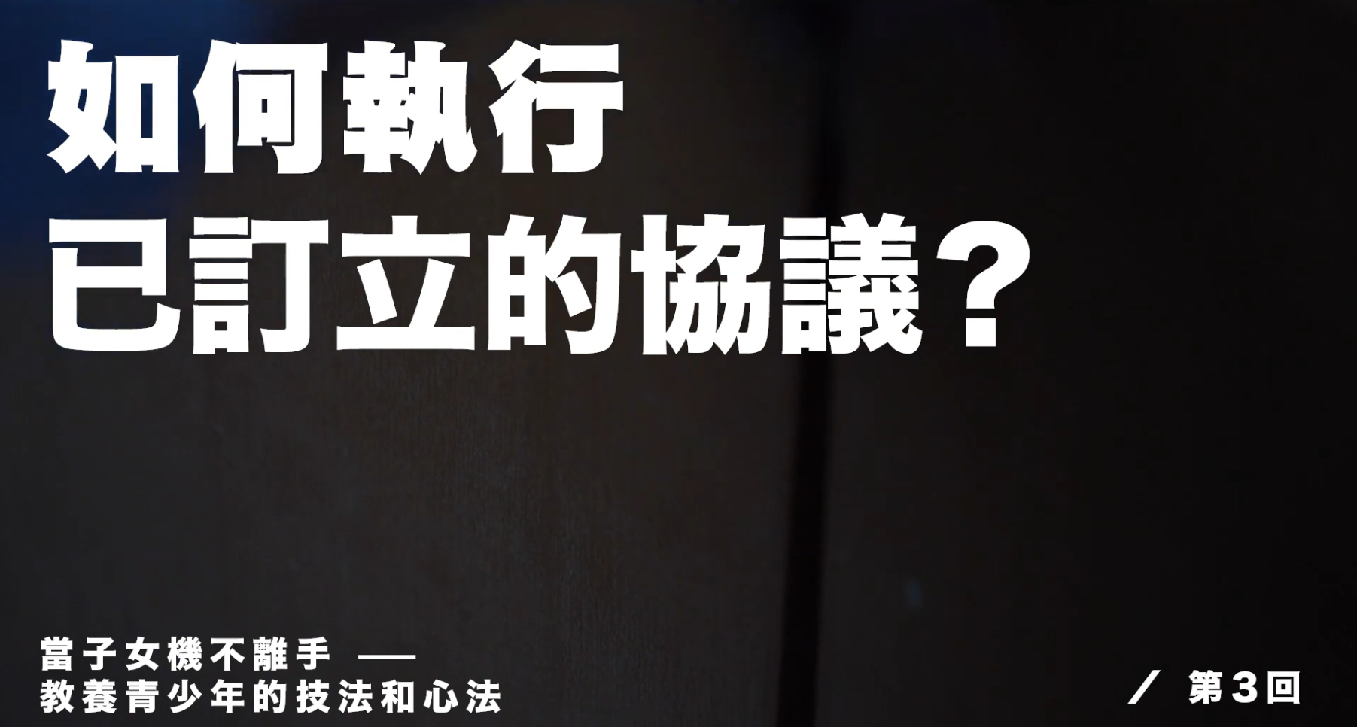
中學家長教育資源套
範疇二：促進青少年健康、愉快及均衡的發展
「關愛共成長，健康網上行」
執行協議 - 影片分享
影片連結：
承蒙突破出版社授權，影片出自《當子女機不離手 — 教養青少年的技法和心法》學習影片。請勿複製及下載。
影片2-《當子女機不離手 — 教養青少年的技法和心法》執行協議.mp4
Notes:
突破（2019）當子女機不離手——教養青少年的技法和心法 （由 0:19 播放）
識別並承認困難（同意晚上11點前沒收手機）
允許子女表達自己的困難（例如，還不累，不明白沒收手機的原因）
理解感受（同理心︰理解在學校／補習班上了一整天課－你當然想用手機，放鬆一下）
設定界線／建立強化機制
肯定子女積極努力

Slide 36
中學家長教育資源套
範疇二：促進青少年健康、愉快及均衡的發展
「關愛共成長，健康網上行」
改善親子溝通的技巧 - 角色扮演
分組練習： 一人扮演家長，另一人扮演子女
情境：
子樂每天花5至6小時上網打機，因太沉迷，每晚只睡3至4小時
學校老師也留意到子樂於課堂上「釣魚」。作為父母，你希望子樂減少打機時間，但又不想引起爭執
你會如何跟子樂制訂上網時間？
Notes:
邀請2至3位家長就以下情境進行3分鐘的角色扮演，以深化溝通技巧
情境：
子樂每天花 5至6小時上網打機，因太沉迷，每晚只睡3至4小時。學校老師也留意到子樂於課堂上「釣魚」。作為父母，你希望子樂減少打機時間，但又不想引起爭執。
你會如何跟子樂制定上網時間？

Slide 37
中學家長教育資源套
範疇二：促進青少年健康、愉快及均衡的發展
「關愛共成長，健康網上行」
改善親子溝通的技巧 - 角色扮演
溝通提示：
1. 從同理心開始，肯定子女感受
2. 使用「我 - 訊息」語句，避免責備 :
例子1： 「我留意到你最近連續幾晚打機打到很晚才入睡，我很擔心你第二天上學會不夠精神，甚至影響健康 。不如我們一起想想，可以怎樣平衡你的作息時間？」
例子2 ：「剛才我多次提醒你可以準備食飯，但你都沒回應時，我覺得有點失望。我好珍惜一家人一起吃飯的時間，下次我可以怎樣提醒你，你會比較容易接受？」
3. 共同制訂計劃
例子:「你覺得每日什麼時段最想打機，又最令你放鬆？你會覺得大概多久時間才足夠，但又能夠有充足的睡眠 ？」
4. 提供選擇與獎勵，增加合作動機
Notes:
溝通提示：
1. 從同理心開始：肯定子女感受
2. 使用「我 - 訊息」語句，避免責備
例子1： 「我留意到你最近連續幾晚打機打到很晚才入睡，我很擔心你第二天上學會不夠精神，甚至影響健康。不如我們一起想想，可以怎樣平衡你的作息時間？」
例子2 ：「剛才我多次提醒你可以準備食飯，但你都沒回應時，我覺得有點失望。我好珍惜一家人一起吃飯的時間，下次我可以怎樣提醒你，你會比較容易接受？」
3. 共同制定計劃
例子1：「你覺得每日什麼時段最想打機，又最令你放鬆？你覺得大概多久時間才足夠，但又能夠有充足的睡眠？」
4. 提供選擇與獎勵，增加合作動機

Slide 38
中學家長教育資源套
範疇二：促進青少年健康、愉快及均衡的發展
「關愛共成長，健康網上行」
改善親子溝通的技巧 - 角色扮演
對話範例：
家長（支持語氣）： | 青少年（抗拒）： | 家長（練習技巧）：
- 「我知道你很喜歡打機和朋友聊天。」 - 「我注意到你早上常常很累，我擔心會影響你的專注力。」 - 「我們能不能一起想辦法，平衡螢幕時間、睡眠和學業？」 - 「你覺得每天的螢幕時間應該是多少才合理？」 | - 「可是晚上朋友都在上線啊！」 - 「我不能突然退出遊戲！」 - 「你不懂，這是我放鬆的方式！」 | - 認同感受：「聽起來，上網讓你覺得跟朋友很有連繫。」／「我理解突然停下來很難。」 - 引導：「那我們可不可以設定一個計時器，讓你完成一局再下線？」 - 共同合作／提供選擇與獎勵：「我們一起訂一個平日和週末的時間限制，如果你能遵守，就可以換取額外獎勵。」
Notes:
講解不同溝通／語氣，練習技巧
鼓勵家長反思不同語氣所帶來的效果
重點︰認同感受、引導、共同合作／提供選擇與獎勵

Slide 39
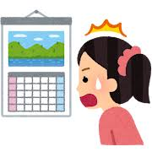

中學家長教育資源套
範疇二：促進青少年健康、愉快及均衡的發展
「關愛共成長，健康網上行」
制訂螢幕時間
(1) 與子女一起製作實體提示工具
列出當日要做的事情／要去的地方
設定計時器
當計時器一響，便應轉移到該項工作
可把時鐘放在當眼的地方
Notes:
減少上網成癮的策略 – (1) 與子女一起製作實體提示工具
列出當日要做的事情／要去的地方
設定計時器
當計時器一響，便應轉移到該項工作
可把時鐘放在當眼的地方

Slide 40
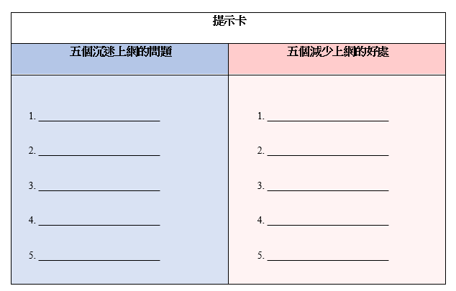

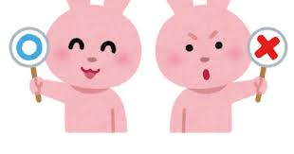
中學家長教育資源套
範疇二：促進青少年健康、愉快及均衡的發展
「關愛共成長，健康網上行」
制訂螢幕時間
(2)個人化提示卡
列出五個︰
沉迷上網帶來的問題
減少上網的好處
將提示卡放在當眼處
每星期重溫提示卡的內容，以提升改變的動力
Notes:
減少上網成癮的策略 – (2) 個人化提示卡:
用“親子活動工作紙（1）”講解，列出沉迷上網帶來的問題及減少上網的好處，並定期重溫，以提升改變的動力
Elaboration:
提示卡目的：幫助子女反思沉迷上網的影響，並加強改變的動機（減少上網時間的動機）
見提示卡工作紙︰列出五個沉迷上網帶來的問題 （學業，作息時間，家庭關係，社交，情緒等各方面）
列出五個減少上網的好處 （學業，作息時間，家庭關係，社交，情緒等各方面）
每星期重溫提示卡內容
建議將提示卡放在當眼處，（如：書桌或手機封面），提醒子女改變的原因
家長可每週定期與子女一起討論，以作鼓勵，並加強改變的動機

Slide 41
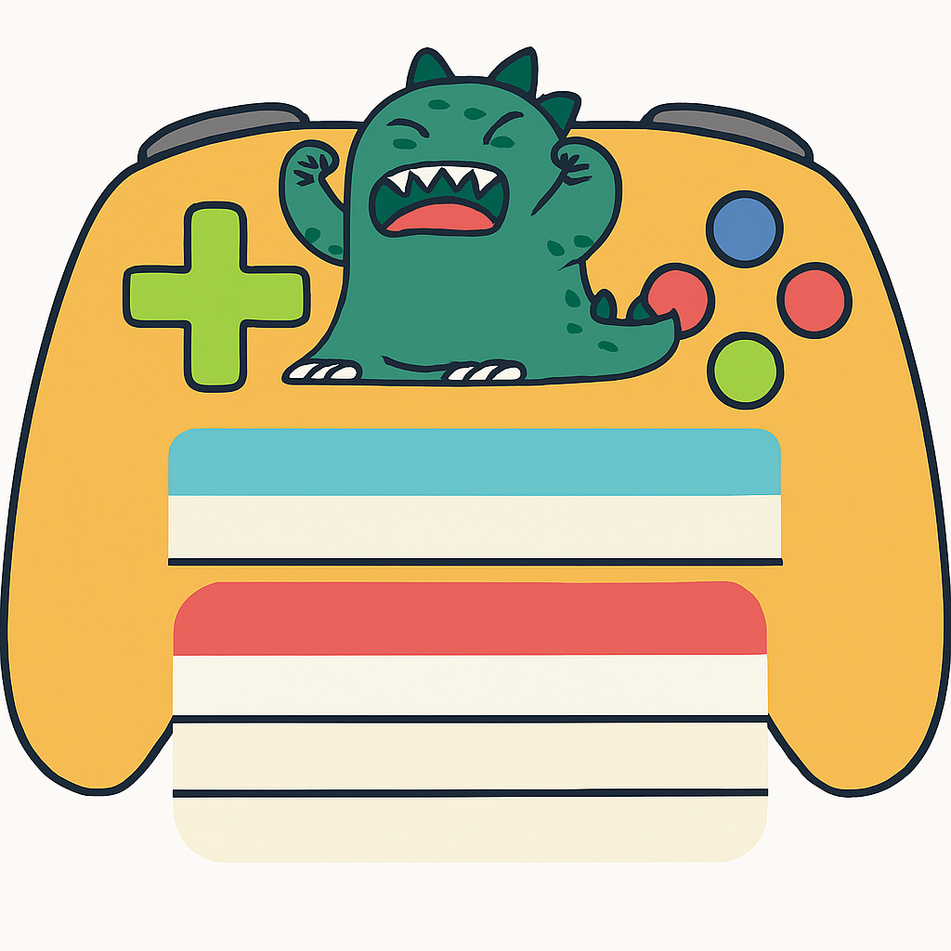
中學家長教育資源套
範疇二：促進青少年健康、愉快及均衡的發展
「關愛共成長，健康網上行」
制訂螢幕時間
(3) 製作提示獸
為提示獸命名
寫上提示語句
當覺得改變很困難時／掙扎應否繼續上網時／父母要求停止時，拿出來提醒自己
共同協定︰提示獸一出場，大家必須停止上網活動
我已經玩左超過__分鐘，要休息
我唔可以再拖今日嘅功課，如果唔係我可能要捱通宵做
上網並唔會真正解決問題，
如果我覺得悶／唔開心，我可以…
Notes:
減少上網成癮的策略 - (3) 製作提示獸
用“親子活動工作紙（2）”講解，就不同的場境共同協定提示獸一出場，大家必須停止上網活動為提示獸命名
寫上提示語句
當覺得改變很困難時／掙扎應否繼續上網時／父母要求停止時，拿出來提醒自己
共同協定﹕提示獸一出場，大家必須停止上網活動

Slide 42
制訂螢幕時間
中學家長教育資源套
範疇二：促進青少年健康、愉快及均衡的發展
「關愛共成長，健康網上行」
(3) 製作提示獸-提醒語句例子:
沉迷打機／不停刷 影片時 | 「我已經玩左超過__分鐘，係時候休息一下。」 「我唔可以再拖今天嘅功課，如果唔係我可能要捱通宵做，或者做唔切。」 「我唔需要一直online，我啲朋友先會鍾意我。」
無止境地滑手機／ 社交媒體 | 「我本來只係想碌一下電話，但依家已經過左___分鐘。」 「我可以選擇熄左電話／電腦／平板，去做一啲真正令我開心嘅事，例如:同屋企人／朋友玩桌上遊戲／聊聊天／行街／食飯。」
父母要求我停止上網時，感到反感 | 「父母並唔係一刀切唔比我打機，而係擔心我太迷沉上網，會影響學業、情緒、作息及人際關係。」
情緒低落、想逃避 現實 | 「我依家唔開心，但不停上網並唔會真正解決問題。如果我覺得悶或者唔開心，我可以搵人傾，而唔係一個人滑手機。」
成功減低上網慾望後 | 「雖然我覺得好難，但我做到啦！我比尋日減少左____上網時間！有進步！其實我靠自己都可以自律！」
Notes:
減少上網成癮的策略 - (3) 製作提示獸- 提醒語句例子
簡單講提醒於不同情境的提醒例子

Slide 43
中學家長教育資源套
範疇二：促進青少年健康、愉快及均衡的發展
「關愛共成長，健康網上行」
制訂螢幕時間
(3) 製作提示獸-如何讓提醒語句更有效？
用第一人稱加強掌控感：「我可以…」、「我選擇…」
具體化情境：越貼近日常，越容易共鳴
鼓勵子女表達感受：如「我感到…但我仍然可以…」
加入自我肯定的元素：如「我做到啦！」
Notes:
減少上網成癮的策略 - (3) 製作提示獸-如何讓提醒語句更有效？
用第一人稱：「我可以…」、「我選擇…」加強子女的主動性與掌控感
具體化情境：語句越貼近日常，越容易產生共鳴
鼓勵子女表達感受：如「我感到…但我仍然可以…」幫助子女辨識與調節情緒
加入自我肯定的元素：如「我做到啦 ! 」，讓子女看到自己的努力與進步

Slide 44
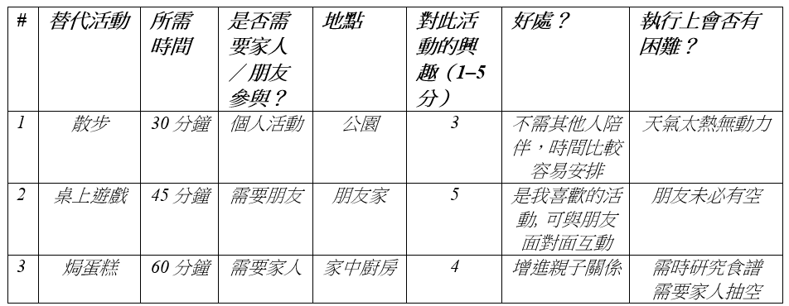



中學家長教育資源套
範疇二：促進青少年健康、愉快及均衡的發展
「關愛共成長，健康網上行」
制訂螢幕時間
(4) 協助子女制訂個人化活動清單
列出除了上網外的其他活動，包括：
在家時、個人獨處時
與家人相處時、與朋友相處時
並爲各活動的興趣評分：
十分感興趣= 5；感興趣= 4；一般＝3；不感興趣＝2；十分不感興趣＝1
列出各項活動的好處及其執行的困難
這些活動可如何提升你的生活質素／是否可以令你感到快樂？
d) 邀請子女進行自己擅長活動 （例如：週末行山、 齊齊下廚）
家長也可給予子女展示其上網強項
例如：用綫上地圖策劃行山路徑，查看天氣，
上網尋找食譜的教學視頻
Notes:
減少上網成癮的策略 - (4) 制訂除上網外的個人化活動清單：
- 用“親子活動工作紙（3）：個人化活動清單”講解
目的：幫助家長與子女一起構思上網以外的替代活動
一起填寫替代活動所需時間？是否需要家人／朋友參與？地點？ 對此活動的興趣（1–5分）？ 好處？執行上的困難？

Slide 45
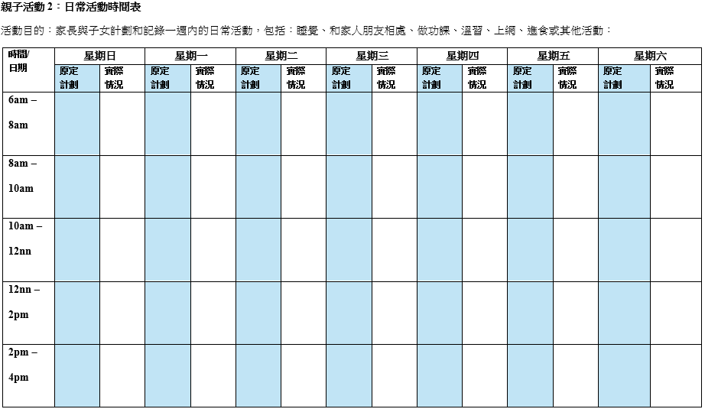
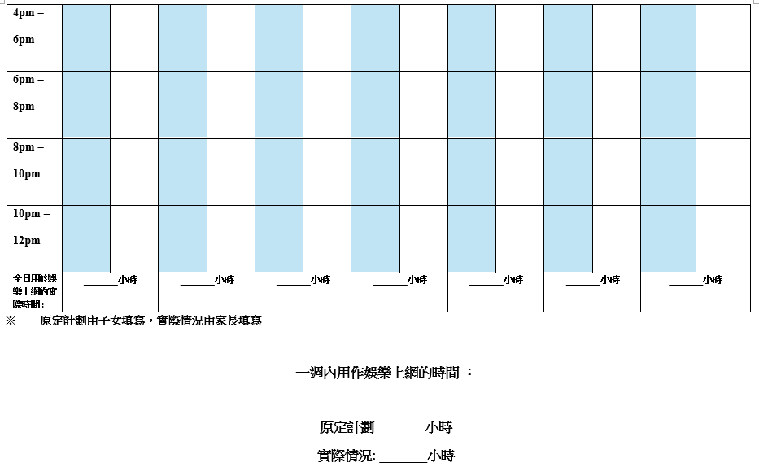
中學家長教育資源套
範疇二：促進青少年健康、愉快及均衡的發展
「關愛共成長，健康網上行」
制訂螢幕時間
(5) 協助子女重組日常生活時間表
檢視現在上網的模式和習慣：如上網的時間、地點、時數
打破舊有上網習慣：
例如：由放學回家立即上網，改為放學回家先洗澡
Notes:
減少上網成癮的策略 - (5) 協助子女重組日常生活時間表
用“親子活動工作紙（3）：日常活動時間表” 講解，檢視現在上網的模式和習慣，如上網的時間、地點、時數
請家長與子女計劃和記錄一週內的日常活動，包括：睡覺、與家人朋友相處、做功課、溫習、上網、進食或其他活動，以檢視現在上網的模式和習慣，並打破舊有上網習慣
原定計劃由子女填寫，實際情況由家長填寫
例如：由放學回家立即上網，改為放學回家先洗澡

Slide 46
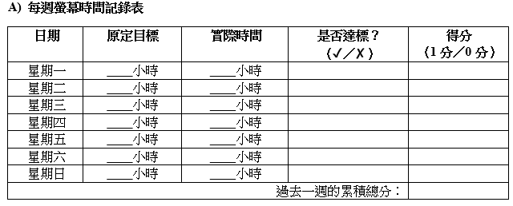
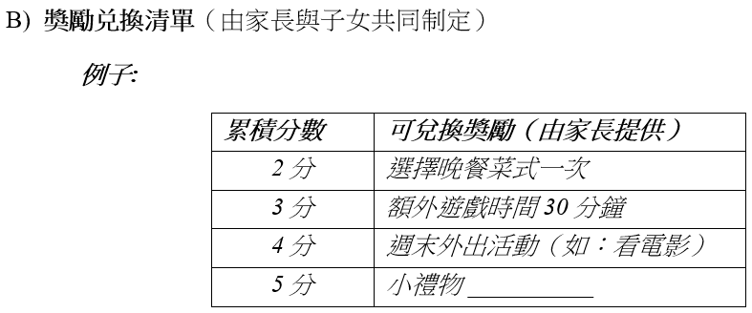
獎勵計劃
中學家長教育資源套
範疇二：促進青少年健康、愉快及均衡的發展
「關愛共成長，健康網上行」
目的： 鼓勵子女與家長每天一起記錄原定目標及實際上網使用時間，以減少上網時間，並計算累積點數以兑換獎勵
1.
每週螢幕時間記錄表
共同制訂獎勵兑換清單
2.
Notes:
獎勵計劃
(A) 每週螢幕時間記錄表
目的： 鼓勵子女與家長每天一起記錄原定目標及實際上網使用時間，以減少上網時間，並計算累積點數以兑換獎勵
與子女共同商議每日合理的螢幕使用時間（原定目標）
每天由子女自行或與家長一起填寫「每週螢幕時間記錄表」，對照目標與實際使用時間
達標即可獲得 1 分，未達標為 0 分，每週結算總分
(B) 共同制定獎勵兑換清單
與子女一起討論並填寫「獎勵兌換清單」，讓獎勵具吸引力與執行動機
獎勵例子：選擇晚餐菜式、額外遊戲時間、週末外出活動、小禮物等
重點：獎勵應具體、可行，且由雙方認可
( C) 鼓勵語句:
「我為你感到驕傲，你今天做得很好，減少了螢幕時間，我希望你可以繼續加油！」
「我看到你很努力遵守目標，我真的很欣賞你的自律！」
「你已經累積了___分，還差少許你就可以得到想要的獎勵了！」

Slide 47
獎勵計劃
中學家長教育資源套
範疇二：促進青少年健康、愉快及均衡的發展
「關愛共成長，健康網上行」
鼓勵語句
3.
「我為你感到驕傲，你今天做得很好，減少了螢幕時間，我希望你可以繼續加油！」
「我看到你很努力遵守目標，我真的很欣賞你的自律！」
「你已經累積了___分，還差少許你就可以得到想要的獎勵了！」
Notes:
獎勵計劃
( C) 鼓勵語句: 用作提升改變的動力
「我為你感到驕傲，你今天做得很好，減少了螢幕時間，我希望你可以繼續加油！」
「我看到你很努力遵守目標，我真的很欣賞你的自律！」
「你已經累積了___分，還差少許你就可以得到想要的獎勵了！」

Slide 48

中學家長教育資源套
範疇二：促進青少年健康、愉快及均衡的發展
「關愛共成長，健康網上行」
如何增強行為獎勵計劃成效？
1. 持之以恆
避免受其他因素（如：家務、疲倦、場合）影響而放寬要求
2. 一致執行
若父母處理方式不一，子女會找到「灰色地帶」
父母有否一致地執行賞罰分明的原則，是成敗的關鍵
3. 了解需要
子女漸漸長大會懂得分析及計算，如獎勵不吸引／目標遙不可及，他們會寧可選擇放棄
獎勵必須按子女的成長階段及個人喜好訂立
Notes:
如何增強行為獎勵計劃成效？
持之以恆
家長已因家務或工作疲憊不堪而向兒童妥協，或者因身處不合適的場合而放寬要求，未有貫徹執行獎罰分明的原則
改變習慣要21日
2. 一致執行
家中的成人有否一致執行賞罰分明的原則，往往是成敗得失的關鍵。父母、傭人、祖父母等皆為重要人物。倘若各人的處理不一致，聰明伶俐的子女定會找到「灰色地帶」，而按其個人的喜好繼續發揮。
3. 了解需要
獎勵必須按子女的成長階段及個人喜好訂立。子女漸漸長大亦會懂得分析及計算，面對不吸引的獎勵或訂立遙不可及的目標，他們寧可選擇放棄
Reference link: 【教育方程式】處罰不當或令孩子停止學習動機！6大賞罰原則助父母建立正向教養關係
https://image.edu-kingdom.com/a/%E3%80%90%E6%95%99%E8%82%B2%E6%96%B9%E7%A8%8B%E5%BC%8F%E3%80%91%E8%99%95%E7%BD%B0%E4%B8%8D%E7%95%B6%E6%88%96%E4%BB%A4%E5%AD%A9%E5%AD%90%E5%81%9C%E6%AD%A2%E5%AD%B8%E7%BF%92%E5%8B%95%E6%A9%9F%EF%BC%816%E5%A4%A7%E8%B3%9E%E7%BD%B0%E5%8E%9F%E5%89%87%E5%8A%A9%E7%88%B6%E6%AF%8D%E5%BB%BA%E7%AB%8B%E6%AD%A3%E5%90%91%E6%95%99%E9%A4%8A%E9%97%9C%E4%BF%82-359396

Slide 49
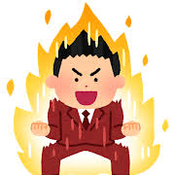
中學家長教育資源套
範疇二：促進青少年健康、愉快及均衡的發展
「關愛共成長，健康網上行」
如何增強行為獎勵計劃成效？
4. 謹守行為和獎勵的次序
根據行為法則，永遠都是「先行為、後獎勵」
倒轉獎賞次序，可能會令子女越來越懂得討價還價
5. 加強子女內在動機
正視好行為
若子女能自律遵守協議，家長可多作鼓勵，以加強他們自律的滿足感
提供選擇，可以滿足自主感
制訂計劃時，邀請子女參與，或者把時間安排得更靈活
由子女自己决定每天需要完成任務的先後順序：
例如：放學回家後的活動（做功課、洗澡、茶點等，當然不可以放學回家後立即上網）
這樣子女有參與感，自主感也比較高，效果會更好
Notes:
4. 謹守行為和獎勵的次序
根據行為法則，永遠都是「先行為、後獎勵」
兒童完成某個行為之後，才給予獎賞
倒轉獎賞次序，可能會令子女越來越懂得討價還價
5. 加強子女內在動機
正視好行為
若果子女能自律遵守協議，家長可與子女反思，以加強他們能自律的滿足感
B) 提供選擇，可以满足自主感
制訂計劃時，邀請子女參與，或者把時間安排得更靈活
由子女自己决定每天需要完成任務的先後順序：
例如: 放學回家後的活動（做功課、洗澡、茶點等，當然不可以放學回家後立即上網）
這樣子女有參與感，自主感也比較高，效果會更好
如果兒童發現自己遵守紀律，隨之而來是媽媽的忽視或沒有回應。久而久之，兒童會失去表現好行為的動機。 所以，若果孩子能自律遵守協議，家長應給予讚賞和鼓勵。
衛生署家庭健康服務（2020）。《學前兒童發展及行為處理 ── 幼師參考資料套》。香港：衛生署家庭健康服務。

Slide 50
中學家長教育資源套
範疇二：促進青少年健康、愉快及均衡的發展
「關愛共成長，健康網上行」
環節五
總結
50

Slide 51
中學家長教育資源套
範疇二：促進青少年健康、愉快及均衡的發展
「關愛共成長，健康網上行」
工作坊重點
1. 要處理上網成癮，家長應多了解子女沉迷上網背後的原因
2. 上網成癮：時間並不是唯一的指標。要多留意子女日常生活 中會否因上網而忽略生活各方面如社交、學業 、飲食等
3. 當與子女討論螢幕時間時，要多肯定子女的感受（如：打機對於他們所提供的情緒價值），避免用責備或批評等方式去單方面說服子女，避免一刀切禁止打機
4. 多用協商方式一起制訂並重組日常生活時間表，打破舊有上網習慣
Notes:
要處理上網成癮，家長應多了解子女沉迷上網背後的原因
上網成癮：時間並不是唯一的指標。要多留意子女日常生活中會否因上網而忽略生活各方面如社交、學業 、飲食等
當與子女討論螢幕時間時，要多肯定子女的感受（如：打機對於他們所提供的情緒價值），避免用責備或批評等方式去單方面說服子女，避免一刀切禁止打機
多用協商方式一起制定並重組日常生活時間表，打破舊有上網習慣

Slide 52
中學家長教育資源套
範疇二：促進青少年健康、愉快及均衡的發展
「關愛共成長，健康網上行」
問答時間
52

Slide 53
中學家長教育資源套
範疇二：促進青少年健康、愉快及均衡的發展
「關愛共成長，健康網上行」
環節六
填寫檢討問卷
53

Slide 54
中學家長教育資源套
範疇二：促進青少年健康、愉快及均衡的發展
「關愛共成長，健康網上行」
謝謝參與

Slide 55
中學家長教育資源套
範疇二：促進青少年健康、愉快及均衡的發展
「關愛共成長，健康網上行」
參考資料（1）
American Psychiatric Association. (2013). Diagnostic and statistical manual of mental disorders (5th ed.).
Bryant, C.D. (2015). Dopamine-pathways. [Photograph]. The Bryant Lab – Addiction Genetics, Boston University. http://sites.bu.edu/bryantlab/files/2015/04/dopamine-pathways.jpg
Jo, Y.S., Bhang, S.Y., Choi, J.S., Lee, H.K., Lee, S.Y., & Kweon, Y.S. (2019). Clinical Characteristics of Diagnosis for Internet Gaming Disorder: Comparison of DSM-5 IGD and ICD-11 GD Diagnosis. Journal of Clinical Medicine, 8(7), 945. https://doi.org/10.3390/jcm8070945
Liu, C. Y., & Kuo, F. Y. (2007). A study of Internet addiction through the lens of the interpersonal theory. Cyber Psychology & Behavior, 10(6), 799-804. https://doi.org/10.1089/cpb.2007.9951
World Health Organization. (2019). International statistical classification of diseases and related health problems (11th ed.).
Zajac, K., Ginley, M.K., Chang, R., & Petry, N.M. (2017). Treatments for Internet gaming disorder and Internet addiction: A systematic review. Psychology of Addictive Behaviors, 31(8), 979–994. https://doi.org/10.1037/adb0000315

Slide 56
中學家長教育資源套
範疇二：促進青少年健康、愉快及均衡的發展
「關愛共成長，健康網上行」
參考資料（2）
香港青年協會 (2010)。青少年意見調查系列（二零一及二零二）：兩代眼中的網絡危機（下)。https://ir.breakthrough.org.hk/rs45/
衞生署 (2014)。《「使用互聯網及電子屏幕產品對健康的影響諮詢小組」報告》。香港特別行政區政府。 https://www.studenthealth.gov.hk/tc_chi/internet/report/files/executive_summary_e_report.pdf
防止虐待兒童會 (2017)。《探討小學生使用智能手機的現況及對家庭關係的影響問卷調查》https://www.aca.org.hk/image/catalog/survey/20170308-survey_Chi-only.pdf
莫茲婷 (2019) 。《衝破青春禁區—讀懂青少年的情緒》。萬里機構。伍詠光, 葉玉珮 (2019) 。 《當子女機不離手—教養青少年的技法和心法(增訂版) 》。突破出版社。
瑪麗醫院兒童及青少年精神科 (2020)。《兒童「管」與「教」家長訓練導師手册》。
亞洲防癮學會, 聖方濟各大學湯羅鳳賢社會科學院 (2023) 。 中學生打機行爲調查研究。 https://www.sfu.edu.hk/tc/media/press-release/index_id_841.html
家福會, 香港中文大學賽馬會公共衞生及基層醫療學院。 (2024)。香港學童網絡遊戲成癮研究。 https://www.hkfws.org.hk/news/press-release/20240206
教育局（2018）。《「健康網絡由你創」短片系列(家長篇) ─ 沉迷上網》。香港特別行政區政府。 網頁連結
教育局（2024）。《家長教育課程架構（中學）》。香港特別行政區政府。https://www.parent.edu.hk/smart-parent-net/topics/article/framework_sec

